Slide 1
Les paraboles
Leçon 4 pour le 27 juillet 2024

Slide 2
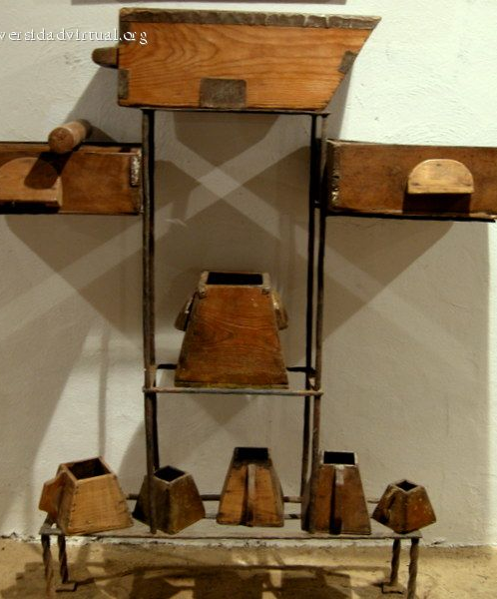
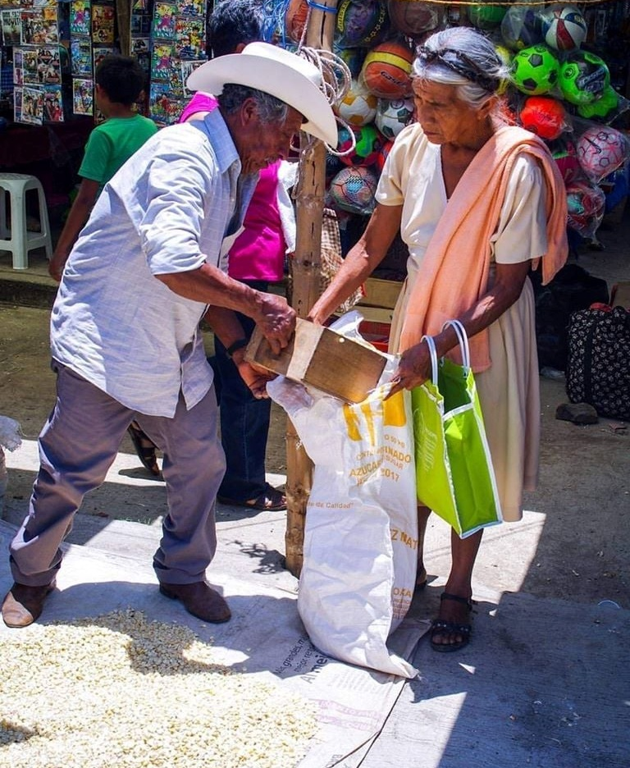
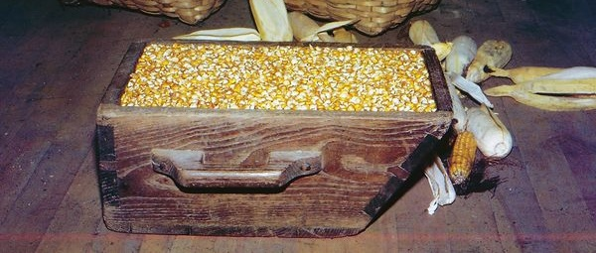
« Faites attention à ce que vous entendez ! La mesure que vous employez pour mesurer sera aussi utilisée pour vous et il vous sera donné davantage encore. Car celui qui a quelque chose, on lui donnera davantage ; mais celui qui n'a rien, on lui enlèvera même ce qu'il a. »
(Marcos 4. 24-25)

Slide 3
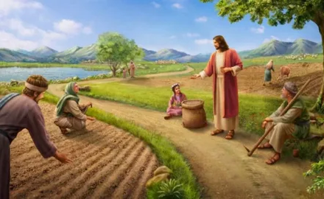
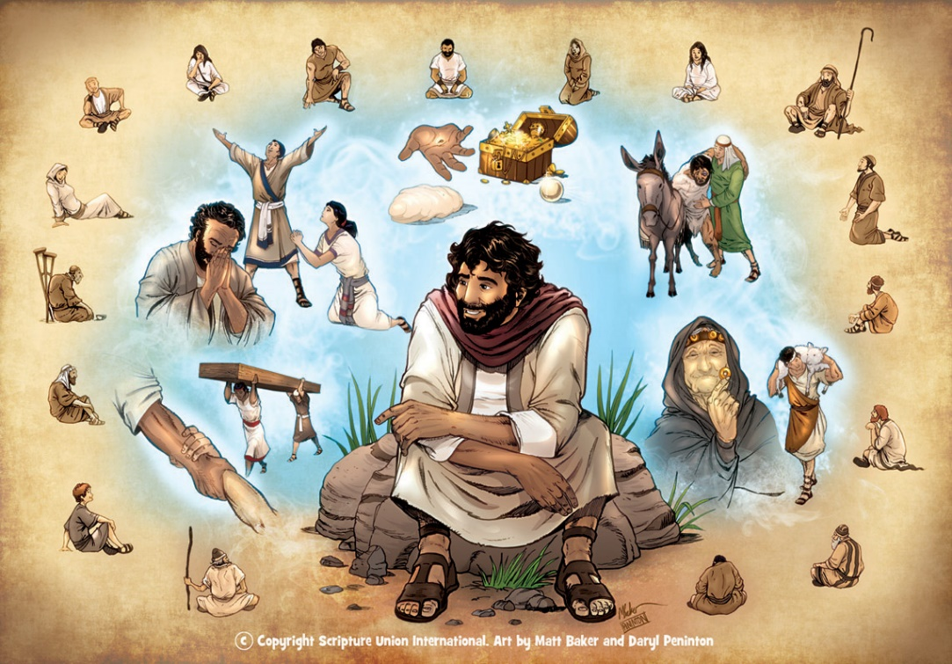
Une parabole est le récit d'un événement fictif (basé ou non sur des événements réels) dont on déduit, par comparaison ou similitude, une vérité importante ou un enseignement moral.
C'est le système que Jésus a principalement utilisé dans son enseignement. (Marc 4.34). Ses paraboles étaient généralement tirées de la vie quotidienne et donc faciles à retenir et à appliquer.
Lorsque ses auditeurs sont rentrés chez eux, ils ont partagé ce qu'ils avaient appris avec leur famille et leurs amis.
La raison d'être des paraboles. Marc 4.10-12-12
La parabole du semeur :
Le semeur est sorti pour semer... Marc 4.1-9
L'explication de la parabole. Marc 4.13-20
Autres paraboles :
La lampe et la mesure. Marc 4.21-25
La croissance et la moutarde. Marc 4.26-32

Slide 4
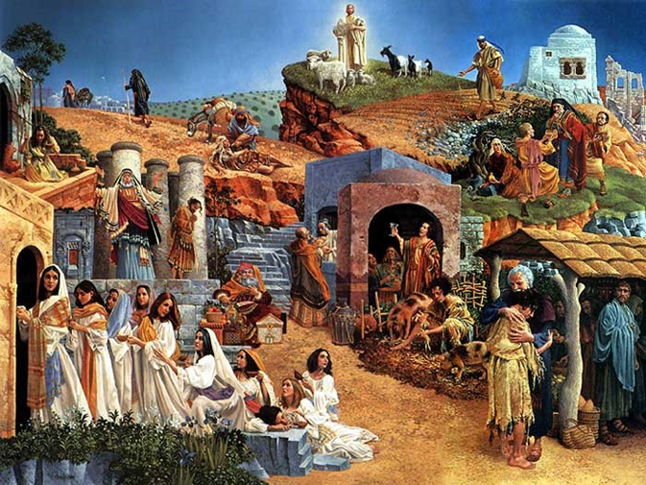
LA RAISON D’ÊTRE DES PARABOLES
« …et ainsi « Ils ont beau regarder, ils ne voient pas ; ils ont beau entendre, ils ne comprennent pas ; sinon ils reviendraient à Dieu et Dieu leur pardonnerait ! » (Marc 4.12)
La prédication de Jésus tournait autour du Royaume des cieux (Marc 1.14-15). Beaucoup de ses paraboles ont été racontées pour expliquer la nature de ce Royaume (Marc 4.30).
Il est intéressant de noter que la raison invoquée par Jésus lui-même pour justifier l'utilisation de paraboles est tout à fait étonnante : pour qu'ils ne comprennent pas, ne se convertissent pas et ne soient pas pardonnés (Marc 4.12).
Ce n'était pas nouveau. En lui ordonnant de prêcher, Dieu dit à Isaïe : « Vous entendez bien, et vous ne comprenez pas ; vous voyez bien, et vous ne comprenez pas. Il ne verra pas de ses yeux, n'entendra pas de ses oreilles, ne comprendra pas de son cœur, ne se convertira pas, et il y aura guérison pour lui » (Esaïe 6.9-10)
Celui qui a faim de la Parole de Dieu entendra la vérité et se réjouira. Mais celui qui ne veut pas entendre, aussi simple que soit cette vérité, refusera de comprendre, de changer et de recevoir le salut.

Slide 5
LA PARABOLE DU SEMEUR

Slide 6
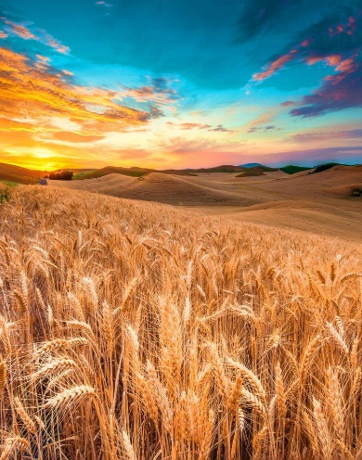
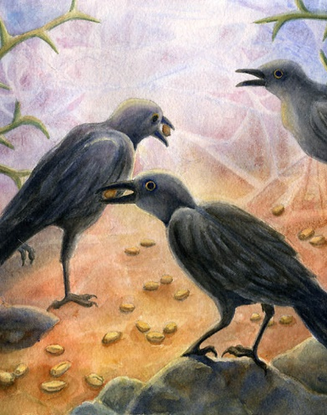
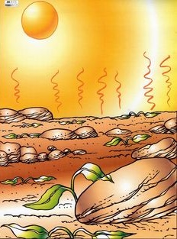
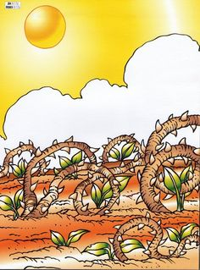
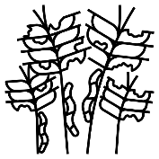
LE SEMEUR SORTIT POUR SEMER…
« Il leur enseignait beaucoup de choses en utilisant des paraboles et il leur disait dans son enseignement : « Écoutez ! Le semeur sortit pour semer. » (Marc 4. 2-3)
Dans le chemin
En quelques jours, la graine meurt ( Marc 4.4)
Entre les pierres
En quelques semaines, la graine meurt (Marc 4.5-6)
Parmi les épines
En quelques mois, la graine meurt (Marc 4.7)
Sur un bon sol
A la fin de la saison, la semence fructifie (Marc 4.8)
Le semeur et la semence ne varient pas. Cependant, le résultat est totalement différent pour chacun des quatre sols. Tout dépend de la manière dont la semence est reçue.

Slide 7
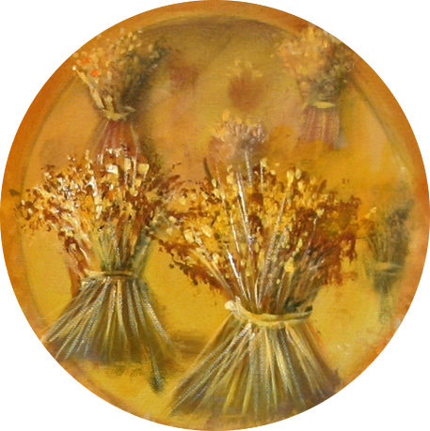
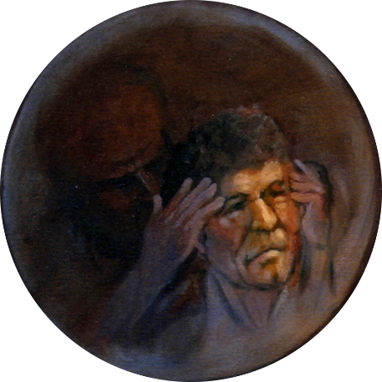
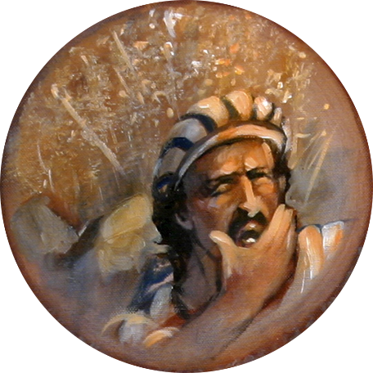
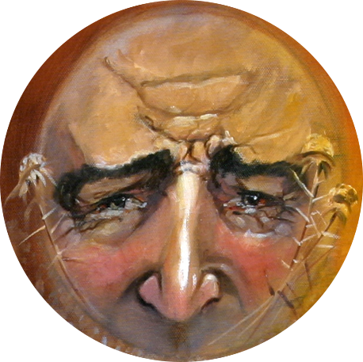
L'EXPLICATION DE LA PARABOLE
« Le semeur sème la parole de Dieu. » (Marc 4.14)
La semence est la Parole de Dieu, et le semeur est toute personne qui la transmet.
En el camino
Les auditeurs ne s'y intéressent pas et Satan les égare (Marc 4.15).
Entre piedras
Ils reçoivent la parole, mais ne supportent pas les épreuves (Marc 4.16-17).
Entre espinos
Ils reçoivent la parole, mais ils se laissent envahir par les soucis et leurs propres désirs (Marc 4:18-19)
En buena tierra
Ils supportent les épreuves . . Ils portent du fruit (Marc 4.20).
Quel type de sol suis-je ? Que dois-je faire pour être fécond ?

Slide 8
AUTRES PARABOLES

Slide 9
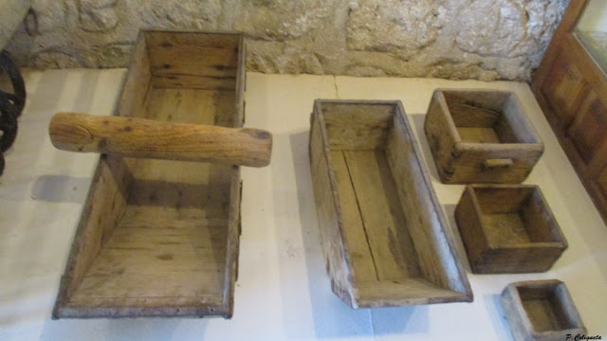
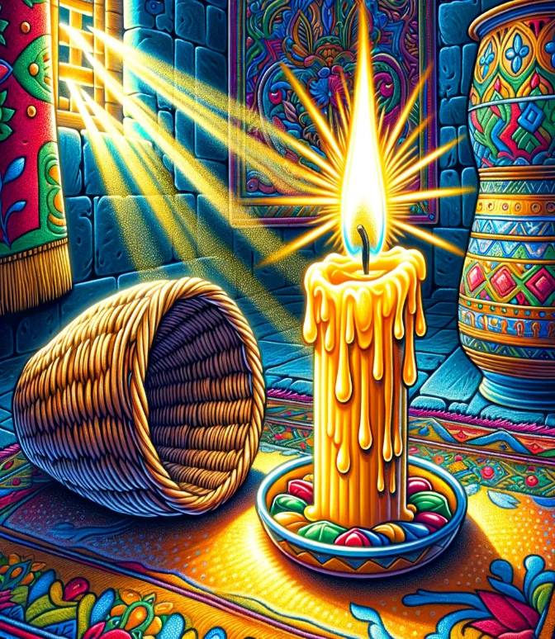
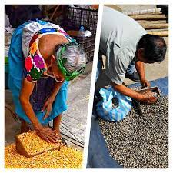
LA LAMPE ET LA MESURE
« Jésus leur disait : « Quelqu'un apporte-t-il la lampe pour la mettre sous un seau ou sous le lit ? N'est-ce pas plutôt pour la mettre sur le porte-lampe ? (Marc 4.21)
« Prenez garde à ce que vous entendez ; car on vous mesurera la mesure dont vous vous servez, et on vous ajoutera ce que vous aurez entendu. » (Marc 4.24).
Visualisez la conversation : « Est-ce... ? » « Non ! » « N'est-ce pas... ? » « Bien sûr que oui ! »
Dans les rues de la ville, les marchands vendaient leurs produits en utilisant des mesures plus ou moins standard pour mesurer la quantité de produit souhaitée par l'acheteur.
Jésus savait comment attirer l'attention de son auditoire. Ils sont maintenant prêts à recevoir la leçon spirituelle.
Peu à peu, Jésus révèle la vérité de l'Evangile pour qu'elle soit connue de tous (Marc 4.22).
Si le vendeur était bon, il ajoutait un peu plus de produit dans la mesure pour satisfaire son client.
Ce soir-là, en allumant leurs lampes à la maison, « ceux qui ont des oreilles pour entendre » (Marc 4.23) se sont sans doute souvenus de la leçon.
Si quelqu'un est réceptif à la vérité, il en recevra encore plus. Mais s'il la rejette, même la vérité qu'il possède sera perdue (Marc 4.25).

Slide 10
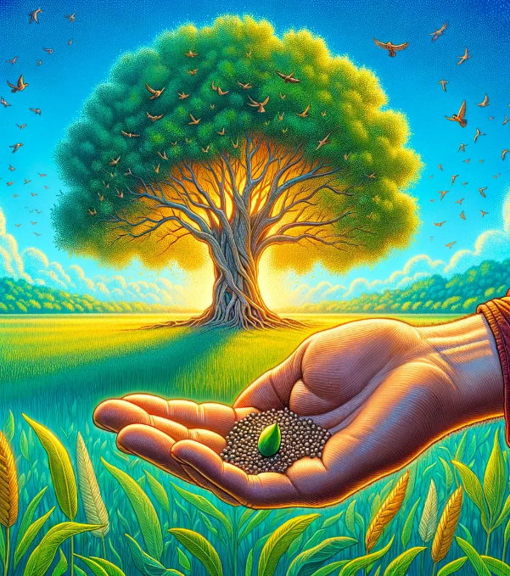
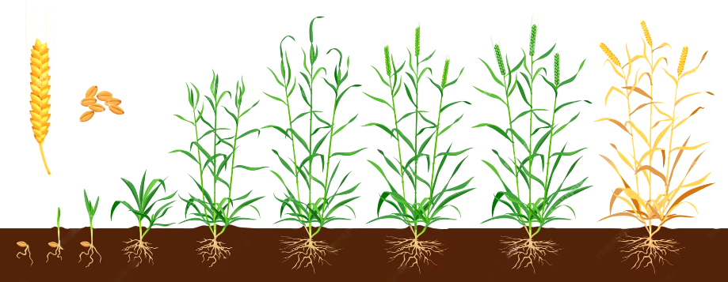
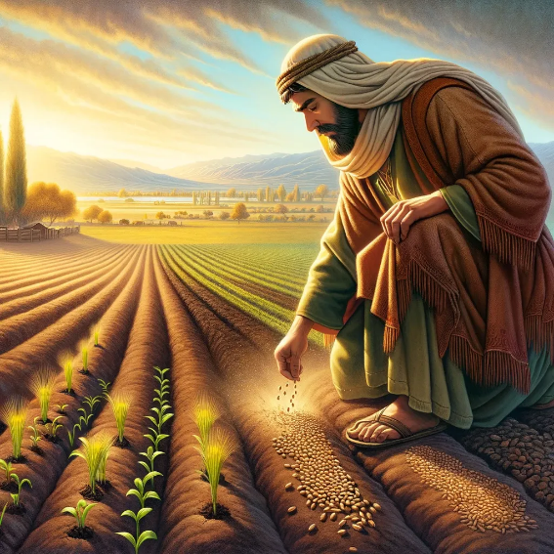
LA CROISSANCE ET LA MOUTARDE
« Jésus disait encore : « Voici à quoi ressemble le règne de Dieu : quelqu'un jette de la semence dans son champ. » (Marc 4.26)
« Il est comme une graine de moutarde ; quand on la sème dans la terre, elle est la plus petite de toutes les graines du monde. » (Marc 4.31)
Jésus rappelle le cycle de croissance des céréales (Marc 4.28) :
Le Royaume des cieux est comparable à une petite graine de moutarde (Marc 4.30-31).
L’herbe
L’épi
Le blé
Dans les 50 jours suivant le semis, la moutarde atteint une hauteur de 30 à 40 cm et est déjà capable de produire des fruits récoltables. Elle peut atteindre jusqu'à 7 mètres de hauteur.
C'est un processus qui dépend de Dieu et non de l'homme (Marc 4.27).
Telle est la semence de l'Evangile plantée dans le sol fertile du croyant.
Bien sûr, les débuts ont été modestes : 120 personnes « sans instruction » cachées dans une pièce à Jérusalem.
Par l'action du Saint-Esprit, nous grandissons de plus en plus dans la vérité... jusqu'à ce que Jésus vienne (Marc 4.28 ; Matthieu 13.39).
Mais elle s'est répandue dans le monde entier, ce qui en fait la religion qui compte le plus grand nombre de croyants.

Slide 11
« L'une de ses paraboles les plus saisissantes et des plus belles est celle du semeur et de la semence. « Il en est du royaume de Dieu », disait-il, « comme d'un homme qui jette de la semence en terre ; qu'il dorme ou qu'il veille, nuit et jour, la semence germe et croît sans qu'il sache comment. La terre produit d'elle-même, premièrement l'herbe, puis l'épi, enfin le blé bien formé dans l'épi. » (Marc 4.26-28.) [...] Celui qui nous a donné cette parabole est celui qui a créé la petite graine, lui a donné ses propriétés vitales et a présidé aux lois gouvernant sa croissance. Il en a fait une vivante illustration de la vérité, que ce soit dans le monde naturel ou le monde spirituel. »
(E. G. White, Conseils aux éducateurs, aux parents et aux étudiants, p. 115.)

